Slide 1
Uma Abordagem de Reutilização de Leis de Interação em
Sistemas Multiagentes Abertos
Gustavo Carvalho
guga@les.inf.puc-rio.br

Slide 2
Estrutura de Capítulos
Introdução
Governança de Sistemas Multiagentes Abertos
Técnicas de Reutilização de Leis de Interação
Frameworks de Governança de Sistemas Multiagente Abertos
Caso de Estudo
Trabalhos Relacionados
Conclusão

Slide 3
Estrutura de Capítulos
Introdução
  Problema
  Limitações de Abordagens Existentes
  Solução Proposta
  Contribuições
  Organização da Tese
Governança de Sistemas Multiagentes Abertos
Técnicas de Reutilização de Leis de Interação
Frameworks de Governança de Sistemas Multiagente Abertos
Caso de Estudo
Trabalhos Relacionados
Conclusão

Slide 4
Estrutura de Capítulos
Introdução
Governança de Sistemas Multiagentes Abertos
  TAC SCM
  XMLaw
  M-law
  Casos de Leis
Técnicas de Reutilização de Leis de Interação
Frameworks de Governança de Sistemas Multiagente Abertos
Caso de Estudo
Trabalhos Relacionados
Conclusão

Slide 5
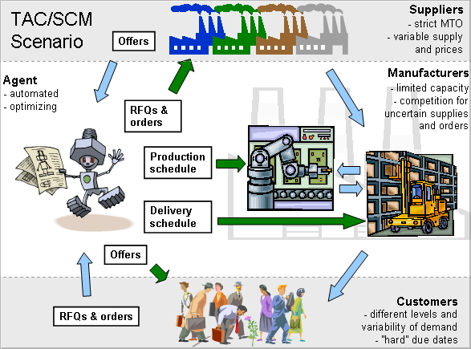
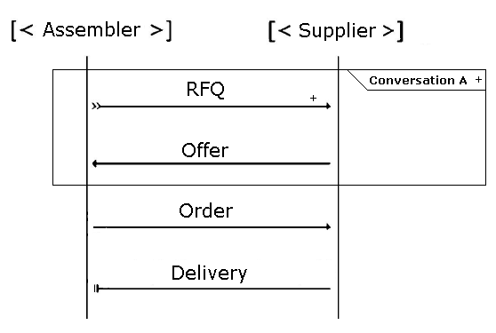
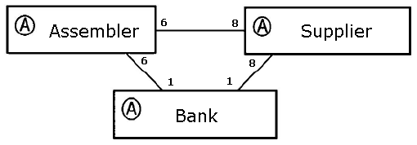
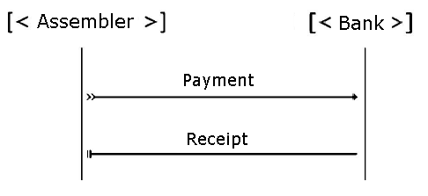
TAC SCM Example

Slide 6
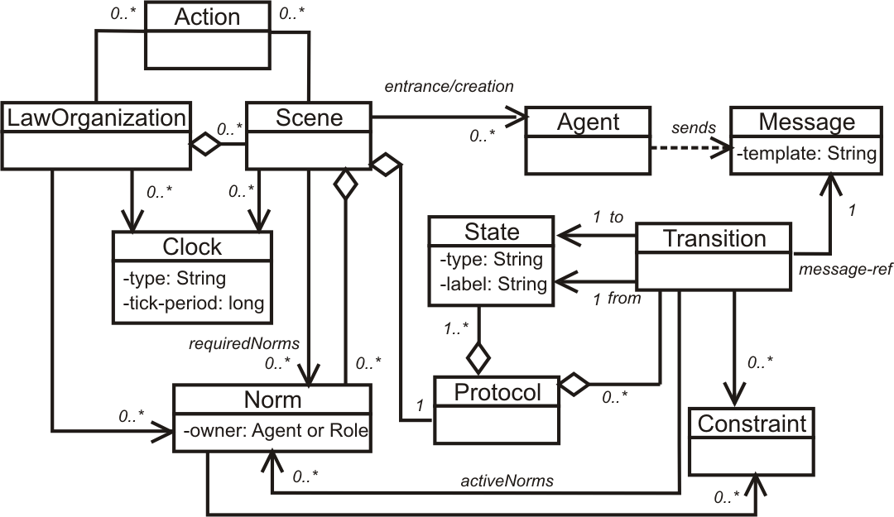
Monitoring laws on interactions
<Laws>
<LawOrganization id="…" name="…">
<Scene id="…" time-to-live="…">
<Creators>…</Creators>
<Entrance>
<Participant role="…" limit="…"/>
</Entrance>
<Messages>…</Messages>
<Protocol>
<States> … </States>
<Transitions>…</Transitions>
</Protocol>
<Norms>... </Norms>
<Clocks>...</Clocks>
<Actions>...</Actions>
</Scene>
</LawOrganization>
</Laws>
Agent A
Agent B
Law Governance
Mechanism

Slide 7
Estrutura de Capítulos
Introdução
Governança de Sistemas Multiagentes Abertos
Técnicas de Reutilização de Leis de Interação
  Variabilidade de Leis de Interação
  Frameworks
    Núcleos estável
    Pontos de extensão
    Visão geral do Método
  Modelo de Execução
Frameworks de Governança de Sistemas Multiagente Abertos
Caso de Estudo
Trabalhos Relacionados
Conclusão

Slide 8
Estrutura de Capítulos
Introdução
Governança de Sistemas Multiagentes Abertos
Técnicas de Reutilização de Leis de Interação
Frameworks de Governança de Sistemas Multiagente Abertos
  Requisitos
  Projeto
  Implementação
Caso de Estudo
Trabalhos Relacionados
Conclusão

Slide 9
How to improve the maintainability of interaction laws?
Requirements
  Requirement documentation
Analysis & Design
  Design of Open MAS focusing on reuse
Implementation
  XMLaw Code (with some maintainability support)
Requirements
Design
Implementation

Slide 10
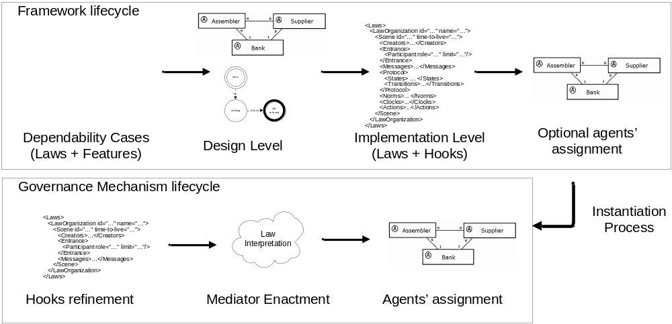
Method Overview

Slide 11
Estrutura de Capítulos
Introdução
Governança de Sistemas Multiagentes Abertos
Técnicas de Reutilização de Leis de Interação
Frameworks de Governança de Sistemas Multiagente Abertos
Caso de Estudo
  SELIC: Sistema Especial de Liquidação e Custódia
Trabalhos Relacionados
Conclusão

Slide 12
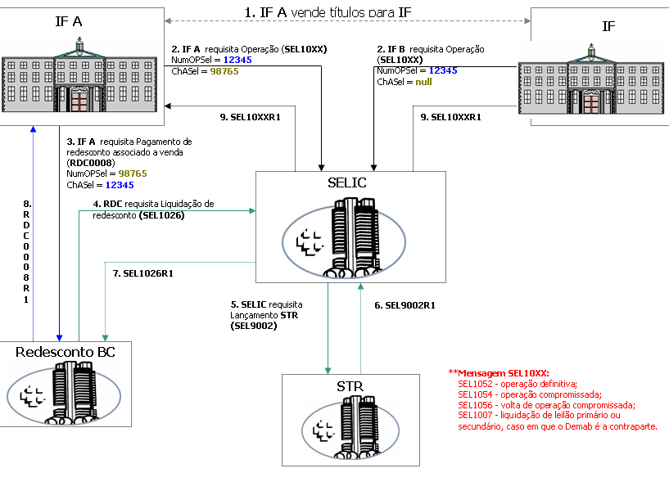
SELIC Example

Slide 13
Estrutura de Capítulos
Introdução
Governança de Sistemas Multiagentes Abertos
Técnicas de Reutilização de Leis de Interação
Frameworks de Governança de Sistemas Multiagente Abertos
Caso de Estudo
Trabalhos Relacionados
Conclusão
  Contribuições
  Trabalhos Futuros

